Slide 1




FASILITASI LAYANAN
BANTUAN DAN PENDAMPINGAN HUKUM
BAGI PELAKU USAHA MIKRO DAN KECIL
( LBPH-PUMK )
Malang, 15 Februari 2022
#DepUmi
#MikroNesia
ASISTEN DEPUTI FASILITASI HUKUM DAN KONSULTASI USAHA

Slide 2




PROGRAM/KEGIATAN LBPH-PUMK KEMENKOP & UKM
DASAR HUKUM
Undang-Undang Nomor 20 Tahun 2008 tentang Usaha Mikro, Kecil, dan Menengah
Undang-Undang Nomor 11 Tahun 2020 tentang Cipta Kerja;
Peraturan Pemerintah Nomor 7 Tahun 2021 tentang Kemudahan, Pelindungan dan Pemberdayaan KUMKM
Peraturan Menteri Koperasi dan Usaha Kecil dan Menengah Nomor 1 Tahun 2021 tentang Organisasi dan Tata Kerja Kementerian Koperasi dan Usaha Kecil dan Menengah
Peraturan Menteri Koperasi dan Usaha Kecil dan Menengah Nomor 3 Tahun 2021 tentang Pelaksanaan Peraturan Pemerintah Nomor 7 Tahun 2021 tentang Kemudahan, Pelindungan, dan Pemberdayaan Koperasi dan Usaha Mikro, Usaha Kecil, dan Usaha Menengah
LATAR BELAKANG
Masih banyaknya permasalahan UMK yang dapat mengakibatkan penurunan/kegagalan usaha dan berpotensi menimbulkan adanya permasalahan hukum, terutama sebagai dampak pademi Covid-19. Selain itu, keterbatasan akses UMK kepada konsultan profesional, telah mendorong pemerintah untuk membantu UMK sebagaimana amanat PP Nomor 7 Tahun 2021.
TUJUAN
Memberikan layanan bantuan dan pendampingan hukum kepada pelaku usaha mikro dan kecil yang bermasalah hukum berkaitan dengan usaha.
Meningkatkan literasi hukum kepada pelaku usaha mikro dan kecil.

Slide 3



PROGRAM/KEGIATAN LBPH-PUMK KEMENKOP & UKM
1
Konsultasi;
Mediasi;
Penyusunan Dokumen Hukum;
Pendampingan di Pengadilan;
Penyuluhan Hukum.
LINGKUP MASALAH HUKUM
2
a
Wanprestasi atas perjanjian/kontrak;
Perkreditan untuk modal usaha;
Utang/Piutang terkait modal atau tagihan;
Pelanggaran Hak Kekayaan Intelektual (HKI);
Sengketa ketenagakerjaan dengan karyawan;
Sengketa atas kewajiban pajak;
Penyusunan Dokumen Hukum terkait kegiatan usaha.
BENTUK
LAYANAN
HUKUM
3
4
b
5
c
1
Konsultasi Rp500.000/Jam
Mediasi Rp1.700.000/Jam
Penyusunan Dokumen Hukum Rp750.000/Jam
Pendampingan di Pengadilan Rp1.700.000/Jam
Penyulukan Hukum/Kegiatan Sesuai Kebutuhan.
d
2
e
BESARAN
BIAYA
LAYANAN
3
f
4
g
5

Slide 4


PROGRAM/KEGIATAN LBPH-PUMK KEMENKOP & UKM
STANDAR LAYANAN
PRINSIP LAYANAN
Layanan konsultasi diberikan paling banyak 2 (dua) kali kegiatan masing-masing selama 60 (enam puluh) menit untuk satu masalah hukum dengan PUMK yang sama;
Layanan mediasi sebagaimana dimaksud pada huruf a dilaksanakan paling banyak 3 (tiga) kali kegiatan pertemuan masing-masing selama 60 (enam puluh) menit untuk 1 (satu) masalah hukum dengan PUMK yang sama;
Layanan penyusunan dokumen hukum diberikan paling banyak untuk 2 (dua) dokumen masing-masing selama 60 (enam puluh) menit untuk satu masalah hukum dengan PUMK yang sama;
Layanan Bantuan dan Pendampingan di Pengadilan diberikan paling banyak 10 (sepuluh) kali kegiatan masing-masing selama 60 (enam puluh) menit untuk satu masalah hukum dengan PUMK yang sama;
Layanan penyuluhan hukum diselenggarakan paling sedikit 15 (lima belas) dan paling banyak 50 (lima puluh) orang PUMK dalam waktu paling singkat selama 120 (seratus dua puluh) menit.
a
Pelayanan kepada pelaku usaha mikro dilakukan secara internal terlebih dahulu;
Dalam hal layanan secara internal tidak dapat dilakukan, layanan bantuan dan pendampingan hukum dilakukan melalui pelaksana layanan pihak lain;
Pembiayaan hanya dapat diberikan kepada pelaksana layanan pihak lain.
Besaran biaya sesuai dengan standar layanan yang dilakukan pelaksana layanan pihak lain.
a
b
b
c
c
d
d
e

Slide 5



PROGRAM/KEGIATAN LBPH-PUMK KEMENKOP & UKM
Persyaratan PUMK
Sinergi Pelaksanaan Layanan
memiliki NIB; dan
menyerahkan dokumen yang berkaitan dengan masalah hukum/perkara.
Dinas yang membidangi KUMKM Provinsi, Kabupaten atau Kota :
diharapkan dapat melakukan koordinasi pelaksanaan LBPH-PUMK dengan pihak terkait di wilayah kerjanya dan pusat;
menghimpun permohonan bantuan dan pendampingan hukum dari PUMK;
mengindentifikasi dan menyeleksi persyaratan dan permasalahan hukum sesuai lingkup masalah hukum/perkara;
menyampaikan permohonan layanan bantuan dan pendampingan hukum PUMK kepada Deputi c.q. Asdep Fasilitasi Hukum dan Konsultasi Usaha;
memberikan bimbingan dan advokasi dalam rangka penyelesaian permasalahan hukum PUMK; dan
melakukan pemantauan pelaksanaan kegiatan LBPH-PUMK di wilayah kerjanya.
Pelaksana Layanan Pihak Lain
  perorangan yang memiliki izin praktek sebagai advokat;
  lembaga pemberi bantuan hukum yang telah lulus verifikasi dan terakreditasi di Kementerian Hukum dan HAM; atau
  perguruan tinggi yang memberikan bantuan hukum.

Slide 6
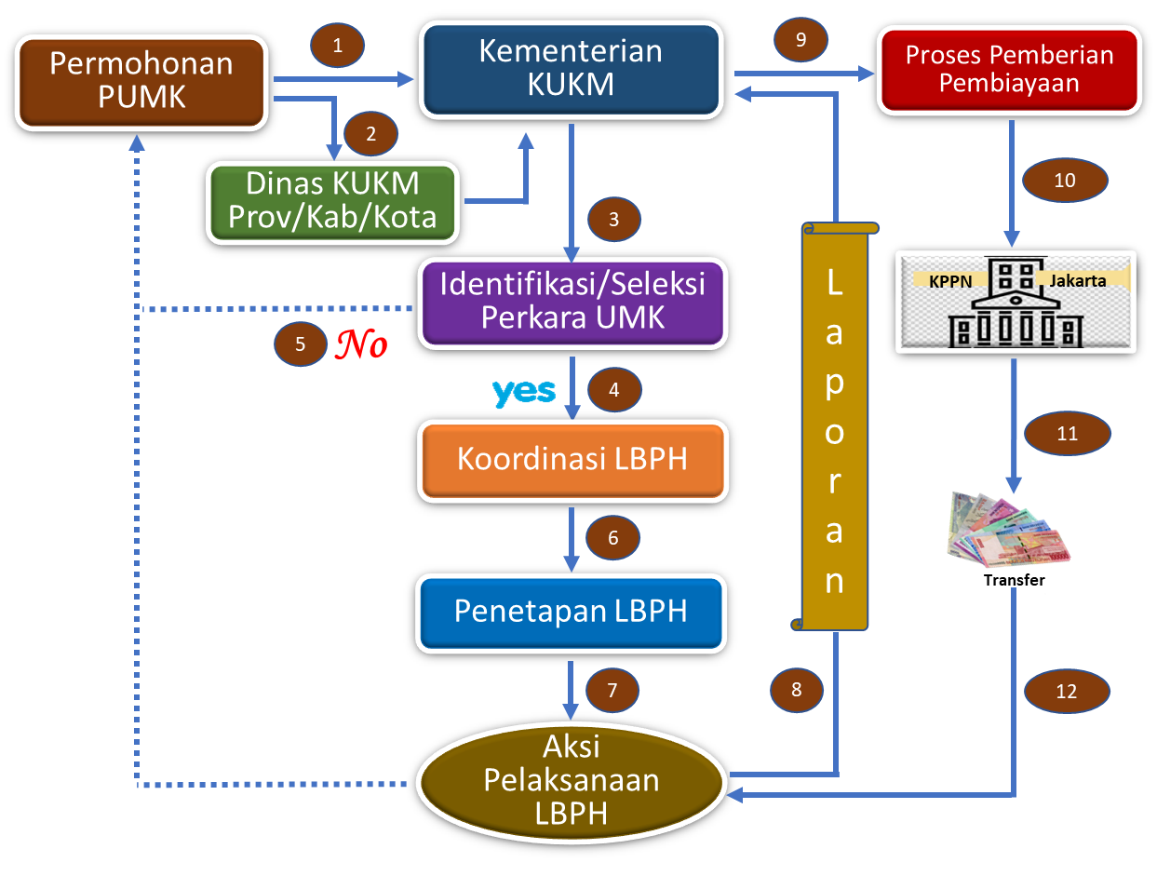
PROGRAM/KEGIATAN LBPH-PUMK KEMENKOP & UKM
MEKANISME LAYANAN
Pelaku Usaha Mikro dan Kecil (PUMK) dapat menyampaikan permohonan secara tertulis langsung kepada Kementerian Koperasi dan UKM cq. Deputi Bidang Usaha Mikro atau melalui Dinas yang membidangi KUMKM Provinsi atau Kabupaten/Kota dengan melampirkan :
Nomor Induk Berusaha (NIB);
Dokumen yang berkaitan dengan masalah hukum/perkara.
2. Jika permohonan melalui Dinas, maka Dinas KUKM Provinsi atau Kabupaten/Kota menyampaikan permohonan PUMK kepada Kementerian Koperasi dan UKM cq. Deputi Bidang Usaha Mikro.
Kementerian Koperasi dan UKM cq. Deputi Bidang Usaha Mikro melakukan identifikasi/seleksi maslah hukum PUMK.
Jika hasil identifikasi/seleksi masalah hkum PUMK memenuhi syarat dan sesuai lingkup masalah hukum, maka permohonan PUMK dilajutkan melalui kegiatan koordinasi dalam rangka Layanan Bantuan dan Pendampingan Hukum bagi PUMK.
Jika hasil identifikasi/seleksi masalah hukum PUMK tidak memenuhi syarat dan lingkup maslah hukum, maka permohonan dikembalikan kepada PUMK.
Hasil koordinasi dituangkan dalam bentuk Surat Keputusan Tentang Pelaksanaan LBPH-PUMK.
Berdasarkan Surat Keputusan Pelaksana Layanan melakukan aksi pelaksanaan LBPH bagi PUMK.
Pelaksana Layanan melaporkan hasil pelaksanaan LBPH-PUMK kepada Kementerian KUKM cq. Deputi Bidang Usaha Mikro.

Slide 7


PROGRAM/KEGIATAN LBPH-PUMK KEMENKOP & UKM
2022
SASARAN DAN TARGET
Kegiatan
LBPH-PUMK
Lokasi Kegiatan
LBPH-PUMK
Target : 2.900 UMK
34
Provinsi/ Kab/Kota Selindo
500 UMK (Layanan)
2.400 UMi (Sosialisasi)
Kegiatan LBPH-PUMK dimaksudkan untuk membantu penyelesaian masalah hukum yang berkaitan dengan Usaha dan peningkatan literasi hukum bagi PUMK.
KOLABORASI
Kemenkumham, Kemenkeu, Perguruan Tinggi, Dinas Koperasi dan UKM, Lembaga Bantuan Hukum, Advokat, PT.Justika Media.

Slide 8



Nama : Alhamadi, SH.
NIP : 19650315 200701 1 001
Jabatan : Kepala Bidang Fasilitasi Hukum
Asisten Deputi Fasilitasi Hukum dan Konsultasi Usaha, Deputi Bidang Usaha Mkro, Kementerian Koperasi dan UKM
Contac HP : 081310608898
@KemenkopUKM
kemenkopukm
www.kemenkopukm.go.id
8

